Slide 1
IFMT Engenharia de controle e automação Microcontroladores Professor: Dr. Alberto Mascarenhas Discente: André Maia
Projeto “Controle de temperatura de ambientes remotos MCU ESP 32”

Slide 2
Proposta do projeto
A proposta deste projeto baseia-se na necessidade de controlar ambientes extremamente sensíveis a variação de temperatura. Podemos citar por exemplo, ambientes cujo a característica é abrigar e manter equipamentos eletrônicos cuja sensibilidade à variação de temperatura pode danificar tais dispositivos. Como tecnico e utilizando experiência própria em manutenção de equipamentos eletrônicos de telecomunicações, pude constatar falhas e defeitos em muitos sítios repetidores de telecomunicações cujo ambientes e temperaturas não eram adequados aos tipos de dispositivos implantados, o que gerava manutenções desnecessárias e custos à operação destes sistemas, pois havia a necessidade continua de deslocamentos para atender falhas relacionadas a climatização e refrigeração destes ambientes.
Pensando nisso optei por desenvolver um protótipo que atenda essa demanda, utilizado um microcontrolador IOT (esp32) e alguns periféricos de baixo custo operacional que tem a rotina de controlar e monitorar a temperatura ambiente de um local remoto, acionar equipamentos de reforço/alarme e enviar notificações caso haja mudanças na variável de controle, tudo através de uma plataforma Web.

Slide 3
Materiais utilizados
1 Placa de desenvolvimento modulo ESP NodeMCU-32S;
1 Protoboard (placa de ensaios de circuitos elétricos);
1 Sensor de temperatura DS18B20 5V;
1 modulo rele 2 canais 5V;
1 resistor de 4K7 ohm;
1 potenciômetro 10K ohm;
1 display lcd 16x2;
1 fonte externa 5V – carregador de celular;
1 PC com Arduino IDE instalado;
20 Jumpers macho/fêmea;
Plataforma IOT Blynk;
Roteador wi-fi com acesso à internet

Slide 4
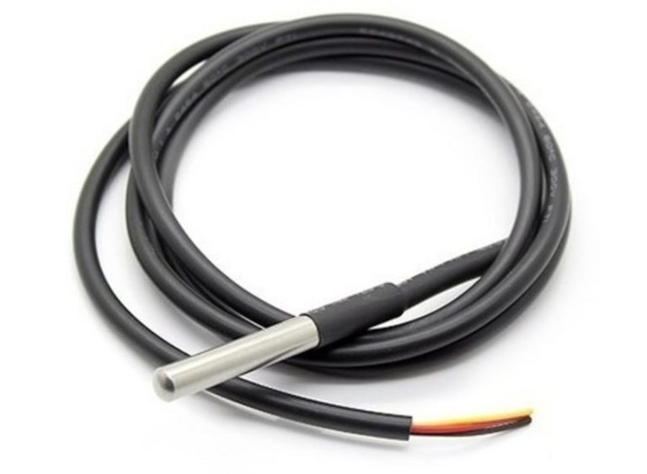
Montando circuito físico Sensor DS18B20 Dallas
O projeto foi desenvolvido em forma de protótipo e utiliza uma protoboard simples para interligação dos circuitos e periféricos às interfaces I/O do MCU ESP32, abaixo será mostrado as conexões físicas destas interfaces.
O sensor de temperatura DS18B20 a prova d’água possui 3 fios que serão ligados na seguinte sequência ao ESP32.
Fio Amarelo – Conectado ao pino GPIO23 do ESP32;
Fio Preto – ligado ao GND do barramento negativo da protoboard pino GND ESP32;
Fio Vermelho – ligado ao barramento positivo da protoboard pino 3.3 V do ESP32;
Resistor de 4k7 – Ligado entre o pino GPIO23 e o pino 3.3V do ESP32
Precisamos ligar o fio de dados (amarelo) do sensor em resistor de Pullup. O ESP 32 fornece essa ligação automaticamente, porem para este projeto foi escolhido a forma manual para o Pullup;

Slide 5
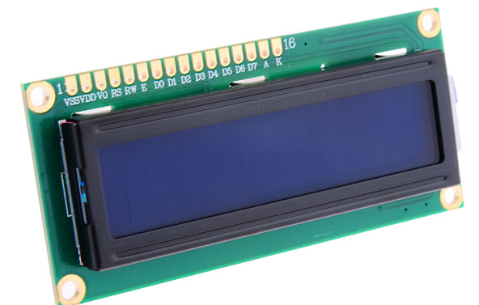
Montando circuito físico Display LCD 16x2
Para o LCD configuramos as seguintes pinagens:
Pino 1 LCD - GND – Ligado ao barramento negativo GND da fonte externa;
Pino 2 LCD - 5V – Ligado ao barramento positivo da fonte externa 5V;
Pino 3 LCD – V0 - ligado ao pino central do potenciômetro (contraste do LED interno);
Pino 4 LCD – RS – Ligado ao pino GPIO19 do ESP32;
Pino 5 LCD – R/W – Ligado ao barramento negativo GND da fonte;
Pino 6 LCD – E – Ligado ao pino GPIO18 do ESP32;
Pino 11 LCD – DB4 – Ligado ao pino GPIO05 do ESP32;
Pino 12 LCD – DB5 – Ligado ao pino GPIO17 do ESP32;
Pino 13 LCD – DB6 – Ligado ao pino GPIO16 do ESP32;
Pino 14 LCD – DB7 – Ligado ao pino GPIO04 do ESP32;
Pino 15 LCD – BPL 5V – Ligado ao barramento positivo da fonte externa;
Pino 16 LCD – GND - Ligado ao barramento negativo GND da fonte externa
Potenciômetro ligado ao barramento positivo e negativo da fonte externa e pino central conectado ao pino 3 do LCD (Para controle de contraste do led LCD);

Slide 6
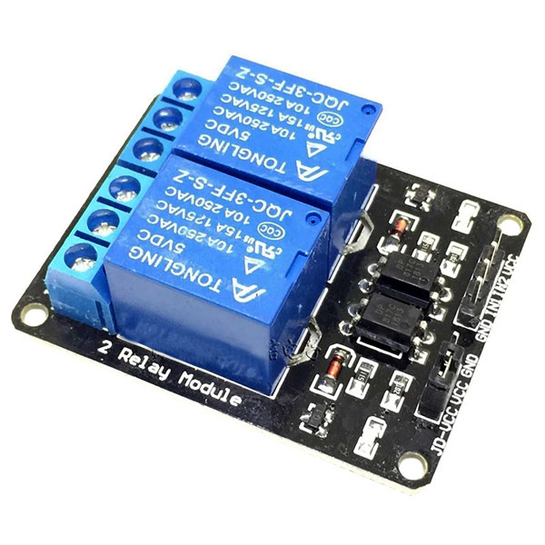
Montando circuito físico Modulo RELE 2 canais 5V
Para o modulo RELE 2 canais configuramos as seguintes pinagens:
Pino 1 modulo rele - GND – Ligado ao barramento negativo GND da fonte externa;
Pino 2 modulo rele - Canal 0 – Ligado ao pino GPIO22 ESP32;
Pino 3 modulo rele - Canal 1 – Ligado ao pino GPIO21 ESP32;
Pino 4 modulo rele – 5V – Ligado ao barramento positivo +5V fonte externa

Slide 7
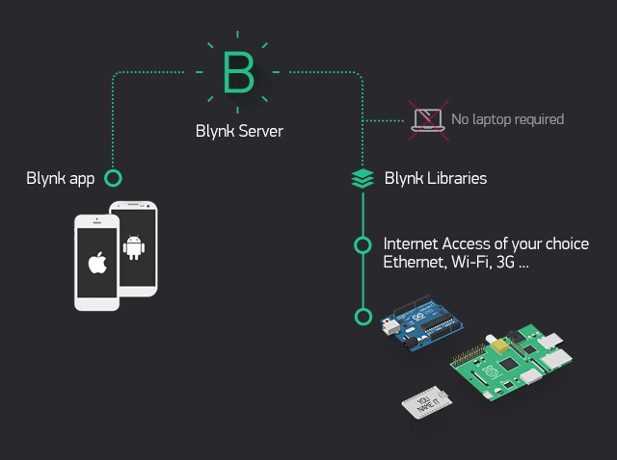
Monitoramento remoto Plataforma Blynk App
O Blynk é uma plataforma IOT que permite realizar comunicação entre um smartphone e diferentes tipos de soluções microcontroladas como Arduino, ESP32, Raspberry Pi de forma simples. Com o Blynk é possível monitorar e controlar dispositivos pelo celular, realizar a comunicação entre dispositivos utilizando o Blynk Cloud sem a necessidade de app, permitindo o envio de e-mails, tweets, notificações push e etc.
O Blynk possui uma arquitetura simples composta por 3 elementos principais:
Aplicativo Blynk: Com o aplicativo podemos adicionar e configurar novos dispositivos, adicionar widgets para visualizar dados, adicionar botões de controle e etc. Todos os ajustes são feitos de forma extremamente simples e com poucas interações é possível realizar comunicação com nossa solução microcontrolada. O aplicativo Blynk está disponível para sistemas Android e IOS.
Servidor Blynk: Esse elemento gerencia toda a comunicação entre o app e os dispositivos microcontrolados. Geralmente utiliza-se o Blynk Cloud, mas é possível executar um servidor Blynk localmente, num Raspberry Pi por exemplo.
Bibliotecas Blynk: São bibliotecas que trazem rotinas e funções úteis desde controle de GPIO até conexão com o servidor Blynk. Existem Bibliotecas para as plataformas mais populares como Arduino, ESP32/8266 e Raspberry Pi.

Slide 8
Problemática Principio de funcionamento
O princípio de funcionamento deste protótipo baseia-se no controle de temperatura de um ambiente remoto (iremos simular um sitio repetidor de telecomunicações). Supomos que foi realizado uma pesquisa de campo para instalar equipamentos de rádio frequência RF em um sitio de telecomunicações, cujo uma das características para o bom funcionamento e garantia de estabilidade /disponibilidade acima de 98% dos serviços dispostos, dependem da climatização deste ambiente, o qual foi projetado para não ultrapassar 32 graus Celsius. Caso isso ocorra poderá haver indisponibilidade do serviço devido ao superaquecimento dos transmissores.
No levantamento realizado foi informado que será utilizado duas maquinas refrigeradoras de ar, devendo estas, alternar o ciclo de funcionamento a cada 12 horas afim de manter a temperatura abaixo dos 32º C e caso ocorra o aquecimento, as duas maquinas refrigeradoras deverão atuar de forma conjunta para diminuir a temperatura e estabilizar a climatização do ambiente abaixo do nível projetado.
Este protótipo desenvolvido com MCU ESP32 realizara a cada 2 segundos a varredura da temperatura ambiente através do sensor DS18B20 (variável de controle). Através dos dados dispostos pelo sensor, programamos o modulo rele dois canais para trabalharem ciclos alternados enquanto a temperatura estiver abaixo do nível desejado. Se a temperatura ultrapassar o nível desejado, o MCU imediatamente enviara sinais para os dois canais do modulo rele, atuarem e estabilizarem a climatização. Para a visualização da temperatura no local, será utilizado um display LCD 16x2 que fornecerá as informações de temperatura ambiente, bem como o estado temperatura normal/ temperatura alta. Para o controle e monitoramento remoto, será utilizado a plataforma Blynk, que fara o controle (via Widgets) e enviara notificações de alarme via e-mail para o centro de gerencia, alertando a mudança no estado da climatização, o qual tomara as devidas providencias de manutenção e operação do sistema.

Slide 9
Código fonte do projeto
O código fonte deste projeto pode ser verificado e baixado através do seguinte link no GitHub:
https://github.com/pommot/Microcontroladores_ESP32_Projeto_Controle_Temperatura.git

